Slide 1
SARBANES-OXLEY ACT
Curso de Análise e Desenvolvimento de Sistemas
Disciplina de Gestão e Governança de TI
Aluna: Vanessa Isabela Denny

Slide 2

SOX - Origem e Definição
Lei dos EUA assinada em 30 / Julho / 2002
Senador Paul Sarbanes e deputado Michael Oxley
Dar continuidade à introdução de sua regulamentação SEC - Comissão de Valores Mobiliários dos Estados Unidos
Saudada em Setembro / 2006
Escândalos e fraudes

Slide 3
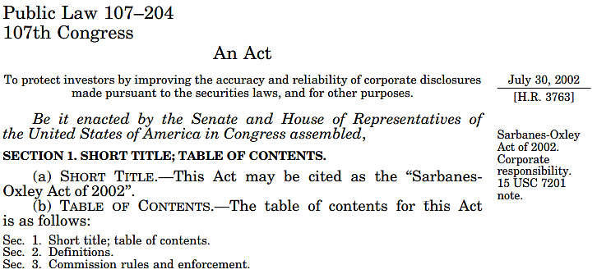
SOX - Origem e Definição
Fonte: http://news.findlaw.com/cnn/docs/gwbush/sarbanesoxley072302.pdf
“Proteger os investidores, melhorando a precisão e a confiabilidade das divulgações corporativas feitas de acordo com as leis de valores mobiliários e para outros fins.”

Slide 4
SOX - Objetivo e Característica
Reformar a contabilidade pública
Restaurar confiança e proteção ao investidor
Informações financeiras mais transparentes
Criação de comitês
Empresas listadas na bolsa de valores dos EUA, subsidiárias e por boas práticas
Multa - até USD 1.000.000 e/ou reclusão até 10 anos
Intencional / Fraudes = até USD 5.000.000 e/ou reclusão até 20 anos
Dodd-Frank Act – Julho 2010

Slide 5
SOX - Estrutura da Lei
69 seções
Obrigatoriedades para aumento de controle interno
SECTION 1. SHORT TITLE; TABLE OF CONTENTS.
TITLE I—PUBLIC COMPANY ACCOUNTING OVERSIGHT BOARD
TITLE II—AUDITOR INDEPENDENCE
TITLE III—CORPORATE RESPONSIBILITY
TITLE IV—ENHANCED FINANCIAL DISCLOSURES
TITLE V—ANALYST CONFLICTS OF INTEREST
TITLE VI—COMMISSION RESOURCES AND AUTHORITY
TITLE VII—STUDIES AND REPORTS
TITLE VIII—CORPORATE AND CRIMINAL FRAUD ACCOUNTABILITY
TITLE IX—WHITE-COLLAR CRIME PENALTY ENHANCEMENTS
TITLE X—CORPORATE TAX RETURNS
TITLE XI—CORPORATE FRAUD AND ACCOUNTABILITY

Slide 6
SOX - Estrutura da Lei
I. PCAOB - Supervisão dos auditores
II. INDEPENDÊNCIA DO AUDITOR - Comportamento do auditor
III. RESPONSABILIDADE CORPORATIVA - Criação do comitê de auditoria com membros independentes
IV. APRIMORAMENTO DAS DIVULGAÇÕES FINANCEIRAS - Critérios de avaliação e procedimentos de teste para verificar sua precisão, em até 90 dias antes da divulgação da informação.
V. ANÁLISE DE CONFLITOS DE INTERESSE - Tratamento de analistas de valores mobiliários, pelas associações e bolsas de valores nacionais.
VI. RECURSOS DA COMISSÃO E AUTORIDADE - Deveres da SEC e despesas.
VII. ESTUDOS E RELATÓRIOS - Investigação às empresas de auditorias independentes, profissionais envolvidos em fraudes contábeis, análise do desempenho de bancos de investimentos, através da Controladoria Geral Norte-americana.
VIII. RESPONSABILIDADE CORPORATIVA E FRAUDE CRIMINAL - Punições aos praticantes
IX. APERFEIÇOAMENTO DA PENA DE CRIME COM BRANCO - Aumento das penalidades para crimes de colarinho branco
X. RETORNO DE IMPOSTO CORPORATIVO - Declarações de Imposto de Renda assinadas pelo diretor executivo
XI. FRAUDE CORPORATIVA E RESPONSABILIZAÇÃO - Ação complementar perante as fraudes corporativas

Slide 7
SOX - 302 e 404
Artigo 302: Determina a responsabilidade dos diretores das empresas, que devem assinar os relatórios certificando que as demonstrações e outras informações financeiras incluídas no relatório do período, apresentam todos os fatos materiais e que não contém nenhuma declaração falsa ou que fatos materiais tenham sido omitidos. Também devem declarar que divulgaram todas e quaisquer deficiências significativas de controles, insuficiências materiais e atos de fraude ao seu Comitê de Auditoria.
Artigo 404: Determina uma avaliação anual dos controles e procedimentos internos para a emissão de relatórios financeiros. Além disso, o auditor independente deve emitir um relatório distinto que ateste a asserção da administração sobre a eficácia dos controles internos e dos procedimentos executados para a emissão dos relatórios financeiros.

Slide 8
Implicação - Rotina de Auditoria
Execução de procedimentos por profissionais habilitados
Verificar as informações financeiras e contábeis passadas pelas entidades em relação às práticas regulamentadas nacionais
Divulgação através de pareceres
Risco

Slide 9
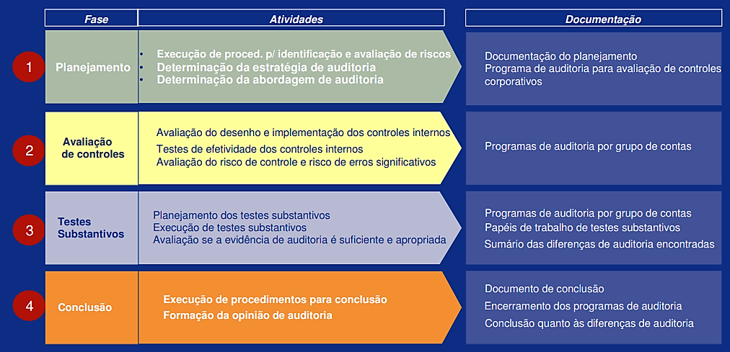
Implicação - Rotina de Auditoria

Slide 10
SOX - Empresa Brasileira
Falta de transparência na gestão e ausência de instrumentos adequados de supervisão, facilita a multiplicação de riscos
Desconfiança nas práticas
Proteção de seus ativos dos riscos de mercado
Ouvidorias

Slide 11
SOX – Empresa TI
Controle interno financeiro
Análise de infraestrutura, processos operacionais e profissionais de TI
Análise sobre a estrutura
COBIT – Independe de plataforma

Slide 12
SOX – Empresa TI
Planejamento e organização – Traçar metas e projeções em paralelo ao planejamento da empresa;
Aquisição e implementação – Possível necessidade de aquisição de recursos para execução desses planos e posterior implementação com etapas de implementação, manutenções e testes.
Distribuição e suporte – Certificação de funcionamento do sistema conforme expectativas através de documentações e contratos a nível de serviço (SLA).
Monitoração – Avaliação proativa através da documentação/contrato.

Slide 13
SOX – Empresa TI
Áreas de Auditoria
Controle de alteração em programas
Segregação de tarefas financeiras e de TI
Falta de controles de acesso de usuário e sua revisão periódica
Controles de senha fracos
Direitos de acesso administrativo compartilhados
Controles para Conformidade SOX
Revisão periódica da eficácia dos controles
Controles de segurança externa
Controles de gerenciamento de alteração da segurança externa
Segurança de arquivos e pastas
Controle de acesso a dados financeiros sigilosos em sistemas que não forem os de produção
Teste do processo de backup e restauração
Controles de acesso físico
Resposta rápida ao encerramento de contratos e desligamento de funcionários
Processo de divulgação, investigação e resolução de problemas de segurança
Política de retenção de dados

Slide 14
Obrigada!
Referências Bibliográficas:
LAHTI, Christian; PETERSON, Roderick. Sarbanes-Oxley - Conformidade TI Usando Cobit e Ferramentas Open Source. Rio de Janeiro: Alta Books, 2006.
Lei Sarbanes-Oxley: Guia para melhorar a governança corporativa através de eficazes controles internos. Deloitte Touche Tohmatsu, 2003. Acessado em 15/05/2018 pelo site: http://www.ibgc.org.br/biblioteca/download/DELOITTE_2003_LeiSarbanes...fol.pdf.
Figura 1: Securities Exchange Act of 1934. Acessado em 19/05/2018 pelo site: http://legcounsel.house.gov/Comps/Securities%20Exchange%20Act%20Of%201934.pdf.
Figura 2: Sarbanes-Oxley Act. Acessado em 19/05/2018 pelo site: http://news.findlaw.com/cnn/docs/gwbush/sarbanesoxley072302.pdf.
Figura 3: Lei Sarbanes-Oxley - Empresa KPMG. Acessado em 19/05/2018 pelo site: http://www.kpmg.com.br/images/Sarbanes_Oxley.pdf
Fraudes Contábeis e Internas - Lorenzo Parodi. Acessado em 05/06/2018 pelo site: http://www.fraudes.org/showpage1.asp?pg=312.
Revista Administração Pública. vol.43 no.2 - Rio de Janeiro, Mar/Abr 2009. Acessado em 26/05/2018 pelo site: http://www.scielo.br/scielo.php?script=sci_arttext&pid=S0034-76122009000200011 -.

